Slide 1
Тема: массивы в PHP
Цель:
Изучить возможности языка PHP при решении задач, требующих использования массивов.
Рассмотреть примеры использования массивов при создании web - страниц.

Slide 2
Сегодня на уроке: мин:
Понятие массива;
Понятие ассоциативного массива;
Понятие многомерного массива;
Примеры использования массива при работе с web - страницами.
15
25
25
15

Slide 3
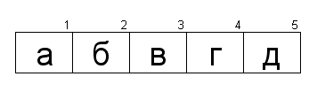
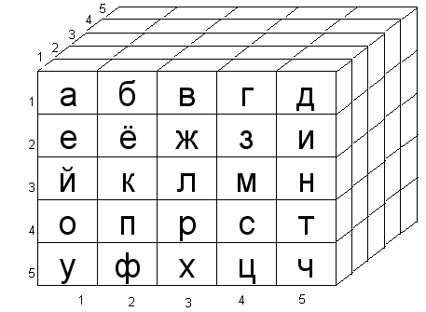
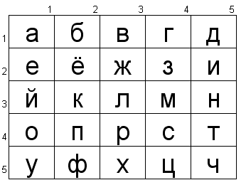
1. Скалярный (индексный) массив

Представляет собой упорядоченную структуру однотипных данных, которые называются элементами массива.
Доступ к каждому элементу массива осуществляется с помощью индекса – в общем случае порядкового номера элемента в массиве.
Массивы бывают одномерными и многомерными:
A (i) A (i, j) A( I ,j , k)

Slide 4
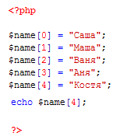
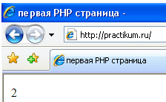

Самый элементарный способ
создания массива в PHP программе.
Вывод 4-го элемента в окно броузера.
Еще один способ задания массива,
индекс по умолчанию начинается с 0!

Slide 5
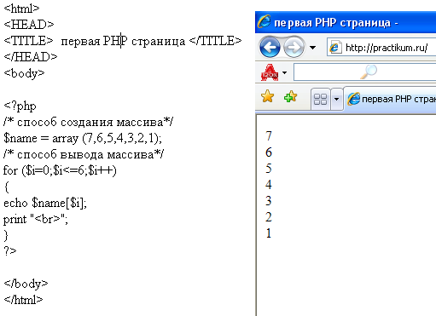
Вывод элементов массива с помощью цикла с параметром. Каждый элемент массива выводится с новой строки.

Slide 6
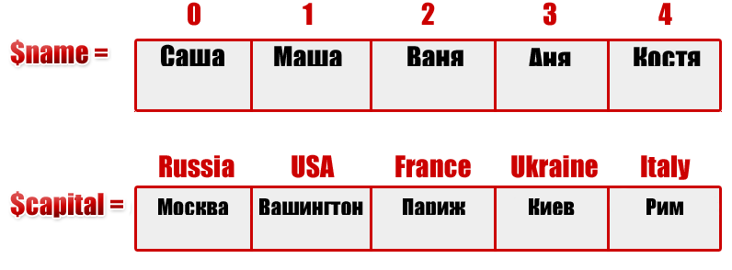

2. Ассоциативный массив
Задается аналогично предыдущему примеру, но вместо числовых индексов – ассоциативный индекс

Slide 7

При создании массивов используются три стандартные языковые конструкции:
аrrау( );
list( );
range( ).
Хотя все три случая приводят к одному результату — созданию массива, в некоторых случаях одна конструкция может оказаться предпочтительнее других.
Array ( )
Функция array ( ) получает ноль или более элементов и возвращает массив, состоящий из указанных элементов.

Формат записи: array ([элемент1, элемент2...]);

Slide 8
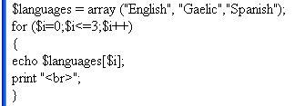
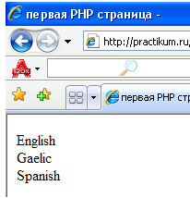
Пример использования конструкции array для задания массива
Найдите ошибку в коде
Ответ: в параметрах цикла переменная цикла изменяется от 0 до 3, но массив определен от 0 до 2, т.е. при выводе 3-го элемента в окне браузера будет выдано сообщение об ошибке!

Slide 9
list( )
похожа на array( ), однако ее главная задача — одновременное присваивание значений, извлеченных из массива, сразу нескольким переменным.

Формат записи:
list (переменная1 [. переменная2 , ...] );
Допустим, вы хотите отформатировать и вывести данные, прочитанные из текстового файла. Каждая строка файла содержит сведения о пользователе (имя, профессия и любимый цвет); компоненты записи разделяются вертикальной чертой (|). Типичная строка выглядит так:
Пугачева | певица | красный

Slide 10
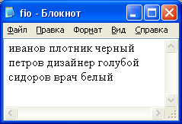
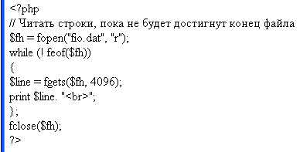
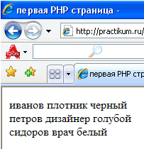
Исходный файл
fio.dat
Результат вывода
в окне браузера
Использование внешнего файла fio.dat
для вывода информации в окно браузера.!!!

Slide 11
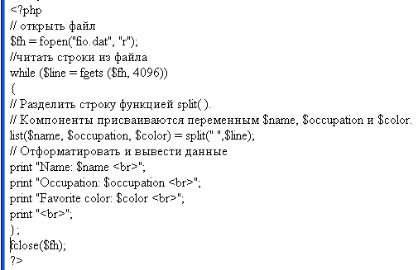
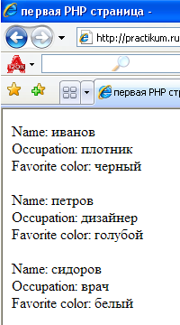
Каждая строка файла fio.dat разбивается на подстроки отделенные друг от друга пробелами
возвращает строку, прочитанную от текущей позиции указателя в файле, определяемом файловым манипулятором. Файловый указатель должен ссылаться на открытый файл, доступный для чтения
разбивает строку на элементы, границы которых определяются по заданному шаблону
Результат вывода
в окне браузера

Slide 12
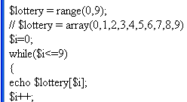
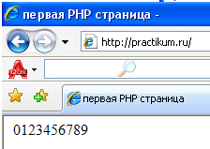

Конструкция list() особенно
удобна при чтении информации
из базы данных или файла
позволяет легко и быстро создать массив целых чисел из интервала, определяемого верхней и нижней границами. Range( ) возвращает массив, состоящий из всех целых чисел указанного интервала
range ( )

Формат записи:
range (нижняя_граница,верхняя граница)
Что выполняется в данном фрагменте кода?
Результат вывода
в окне браузера

Slide 13
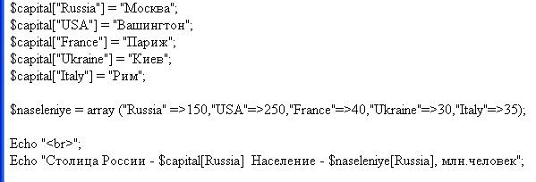
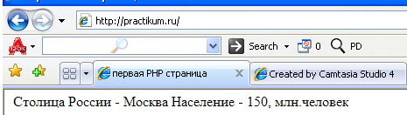
Чем отличается данная конструкция вывода в окно броузера значений элементов массивов?
Объясните, назначение данного PHP - кода?

Slide 14
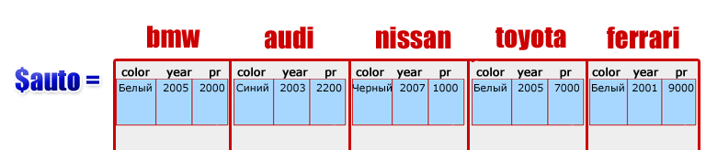
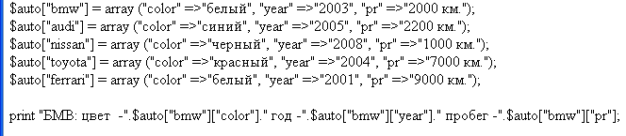
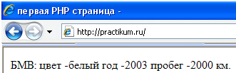
3. Многомерный массив

Многомерный массив – это массив в массиве!
Что будет отображаться в окне браузера?
Результат вывода в окне браузера

Slide 15
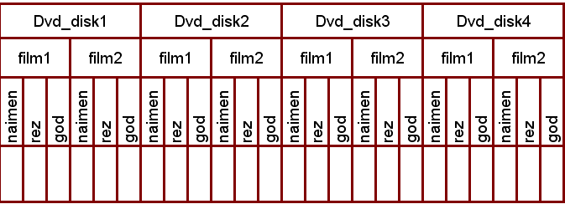
4. Примеры использования массива
В качестве примера рассмотрим массив,
в котором хранится информация
о DVD дисках и фильмах которые на них записаны.
1
Элемент массива – является массивом
1
1
1
Элемент массива – является массивом
1
2
Элемент массива – строка
n
r
g
n
r
g

Slide 16
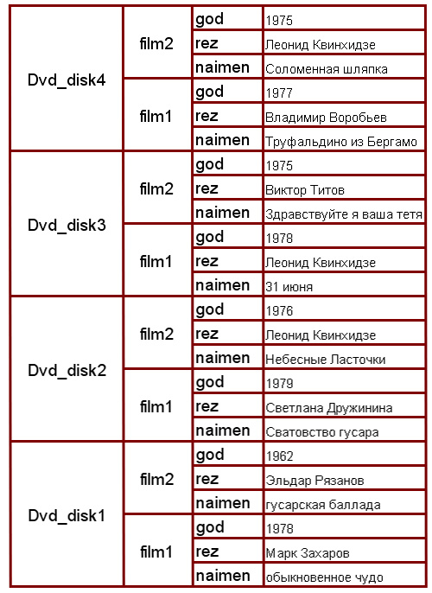
Каждый массив Dvd_disk будет состоять из 2-х элементов, каждый из которых является массивом: Film1 и Film2
Каждый массив Film будет состоять из 3-х элементов, каждый из которых является текстовой строкой
Основной массив будет состоять из 4-х элементов каждый из которых является массивами: Dvd_disk1, Dvd_disk2, Dvd_disk3, Dvd_disk4

Slide 17
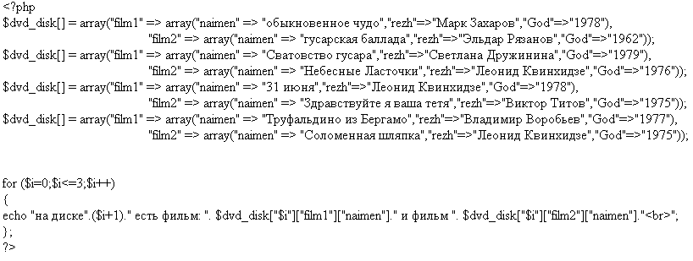
Домашнее задание:
Попробуйте переписать PHP – код для данного примера таким образом, чтобы информация о дисках выводилась из внешнего файла film.dat

Slide 18
Обработка массивов
Обход массива в цикле в PHP можно организовать при помощи цикла foreach
foreach (array as [$key =>] $value)
{
statements;
}
При проходе каждого элемента массива в переменную $key помещается индекс этого элемента, а в переменную $value – его значение.
! Имена этих двух переменных совершенно произвольны.

Slide 19
Обработка массивов
<?
$car = array("passenger car",
"land-rover",
"station-wagon",
"victoria");
foreach($car as $index => $val)
{
echo("$index -> $val <br />");
}
?>
переменная $key необязательна и может быть опущена:
<?
echo("available cars: <br /> <ul>" );
$car = array("passenger car",
"land-rover",
"station-wagon","victoria");
foreach($car as $val)
{
echo("<li>$val</li>\n");
}
echo("</ul>");
?>

Slide 20
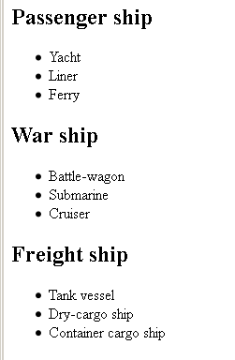
Обход многомерных массивов
Обход многомерных массивов достигается при помощи вложенных циклов.
<?
$ship = array( "Passenger ship" => array("Yacht","Liner","Ferry"),
"War ship" => array("Battle-wagon","Submarine","Cruiser"),
"Freight ship" => array("Tank vessel","Dry-cargo ship","Container
cargo ship") );
foreach($ship as $key => $type)
{
echo(
"<h2>$key</h2>\n"."<ul>\n");
foreach($type as $ship)
{
echo("\t<li>$ship</li>\n");
}
echo("</ul>\n");
}
?>

Slide 21
Функции
array_chunk()
Служит для разделения массива на части заданного размера. Функция возвращает массив из фрагментов исходного массива.
<?
php $arr = array('а', 'б', 'в', 'г', 'д');
$arr_chunked = array_chunk($arr, 3);
// $arr_chunked[0] содержит 'а', 'б', 'в'
// $arr_chunked[1] содержит 'г', 'д'
?>

Slide 22
Функции
array_combine()
Функция объединяет два массива так, что элементы первого становятся ключами, а элементы второго - значениями результирующего ассоциативного массива.
<?
$keys = array(0, 1, 2);
$vals = array('а', 'б', 'в');
$res = array_combine($keys, $vals);
// $res содержит 0=>'а', 1=>'б', 2=>'в‘
?>

Slide 23
Функции
array_count_values()
Подсчитывает количество уникальных значений в массиве и частоту их появления
<?
$arr = array('а', 'б', 'в', 'а', 'в', 'а');
$res = array_count_values($arr);
// $res содержит 'а' => 3, 'б' => 1, 'в' => 2
?>

Slide 24
Функции
array_diff()
Функция выделяет разницу двух массивов, т.е. элементы, которые есть в первом массиве и нет во втором.
<?
$arr1 = array('а', 'а', 'в');
$arr2 = array('а', 'б', 'в');
$res = array_diff($arr1, $arr2);
// $res содержит 'б‘
?>

Slide 25
Функции
array_fill()
Заполняет массив заданным значением
<?
$arr = array();
$res = array_fill(2, 3, 'xxx');
// $res содержит
2=>'xxx'
3=>'xxx'
4=>'xxx‘
?>

Slide 26
Функции
array_flip()
Меняет местами ключи и значения ассоциативного массива
<?
$arr = array(0=>'а', 1=>'б', 2=>'в');
$res = array_flip($arr);
// $res содержит 'а'=>0, 'б'=>1, 'в'=>2
?>

Slide 27
Функции
array_intersect()
Функция вычисляет пересечение двух массивов, т.е. выдаёт все элементы, которые есть одновременно в обоих массивах.
<?
$arr1 = array('а', 'а', 'в');
$arr2 = array('а', 'б', 'в');
$res = array_intersect($arr1, $arr2);
// $res содержит 'а', 'в‘
?>

Slide 28
Функции
array_key_exists()
Функция проверяет, имеется ли в массиве ключ с таким именем.
<?
$arr = array(0=>'а', 1=>'б', 2=>'в'); if(array_key_exists(1, $arr)
echo 'Ключ найден';
else
echo 'Ключ не найден';
?>

Slide 29
Функции
array_keys()
Возвращает массив ключей
<?
$arr = array(0=>'а', 1=>'б', 2=>'в');
$res = array_keys($arr);
// $res содержит 0, 1, 2
?>

Slide 30
Функции
array_merge()
Объединяет один или более массивов. Значения элементов с одинаковыми ключами заменяется элементами второго массива
<?
$arr1 = array(0=>'а', 1=>'а', 2=>'в');
$arr2 = array(3=>'а', 0=>'б', 4=>'в');
$res = array_merge($arr1, $arr2);
// $res содержит
0=>'б', 1=>'а', 2=>'в', 3=>'а', 4=>'в‘
?>

Slide 31
Функции
array_rand()
Возвращает один случайный элемент из массива
<?
$arr = array('а', 'б', 'в');
    $res = array_rand($arr, 1);
    // $res[0] содержит один случайный элемент из $arr
?>

Slide 32
Функции
array_reverse()
Возвращает исходный массив, но в обратном поряде, т.е. прочитанный от конца к началу.
<?
$arr = array('а', 'б', 'в');
$res = array_reverse($arr);
// $res содержит 'в', 'б', 'а‘
?>

Slide 33
Функции
array_search()
Функция производит поиск элемента массива, соответствующего заданным условиям. Возвращает имя соответствующего ключа.
<?
$arr = array(11=>'а', 22=>'б', 33=>'в');
$key = array_search('б', $arr);
// $key равен 22
?>

Slide 34
Функции
array_shift()
Сдвигает все элементы массива к началу, при этом первый элемент массива теряется.
<?
$arr = array('а', 'б', 'в');
$res = array_shift($arr);
// $res содержит 'б', 'в'
?>

Slide 35
Функции
array_slice()
Извлекает фрагмент массива
<?
$arr = array('а', 'б', 'в');
$res = array_slice($arr, 1, 2);
// $res содержит 'б', 'в‘
?>

Slide 36
Функции
array_sum()
Функция возвращает сумму всех значений массива
<?
$arr = array(100, 200, 300);
$sum = array_sum($arr);
// $sum равно 600
?>

Slide 37
Функции
array_unique()
Удаляет повторяющиеся значения из массива
<?
$arr = array(100, 200, 200, 300);
$res = array_unique($arr);
// $res содержит 100, 200, 300
?>

Slide 38
Функции
array_unshift()
Функция обратная array_shift(), сдвигает все элементы к концу массива и добавляет элемент в начало.
<?
$arr = array('б', 'в');
$res = array_unshift($arr, 'x', 'y');
// $res содержит 'x', 'y', 'б', 'в‘
?>

Slide 39
Функции
array_values()
Возвращает массив значений исходного массива
<?
$arr = array('x'=>'а', 'y'=>'б', 'z'=>'в');
$res = array_values($arr);
// $res содержит 'а', 'б', 'в‘
?>

Slide 40
Функции
array()
Функция создаёт пустой или предустановленный массив.
<?
$arr_empty = array();
$arr_preset = array('x'=>'а', 'y'=>'б', 'z'=>'в');
?>

Slide 41
Функции
count()
Подсчитывает количество элементов в массиве
<?
$arr = array('а', 'б', 'в');
echo count($arr);
// выведет 3
?>

Slide 42
Функции
in_array()
Проверяет, существует ли в массиве указанное значение
<?
$arr = array('а', 'б', 'в');
if(in_array('a', $arr))
echo 'Значение есть в массиве';
else
echo 'Значения в массиве нет';
?>

Slide 43
Функции
list()
Позволяет присвоить массив списку переменных.
<?
$arr = array('Иван', 'Петрович', 'Семёнов');
list($name, $otch, $fam) = $arr;
echo 'Имя: ' . $name;
echo 'Отчество: ' . $otch;
echo 'Фамилия: ' . $fam;
?>

Slide 44
Функции
sort()
Функция сортировки массива
<?
$arr = array('Семён', 'Петрович', 'Иванов');
sort($arr);
// $arr содержит 'Иванов',
'Петрович',
'Семён',
?>

